Slide 1

Презинтація на тему

Slide 2
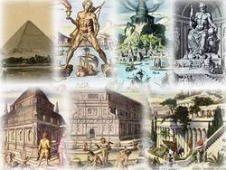
7 чудес світу

Slide 3
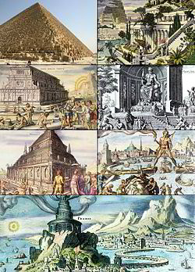
Сім чудес світу — список найпрославленіших пам'яток античної культури

Slide 4
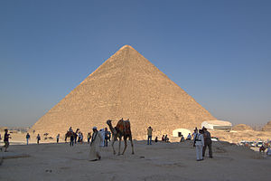
Піраміда Хеопса
Піраміда Хеопса — найбільша з-поміж єгипетських пірамід, єдине з «Семи див світу», яке збереглося до наших днів.

Slide 5
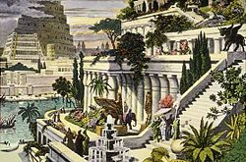
Сади Семіраміди
Сади Семіраміди — одне з семи чудес світу, що знаходилося у легендарному Вавилоні.

Slide 6
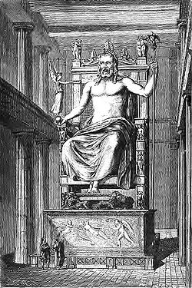
Статуя Зевса
Статуя Зевса — давньогрецька статуя Зевса роботи Фідія, встановлена в центрі Храму Зевса в Олімпії на півострові Пелопоннес

Slide 7
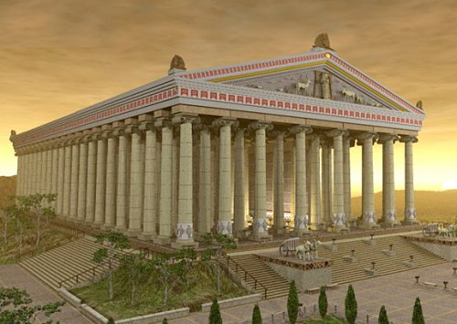
Храм Артеміди
Храм Артеміди — храм грецької богині Артеміди в місті Ефес, Мала Азія.

Slide 8
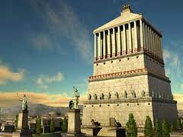
Мавзолей в Галікарнасі
Галікарнаський мавзолей — надгробний пам'ятник карийского правителя Мавсола

Slide 9
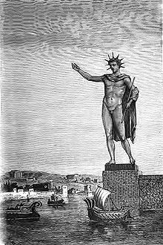
Колос Родоський
Колос Родоський — величезна статуя грецького бога Сонця Геліоса

Slide 10
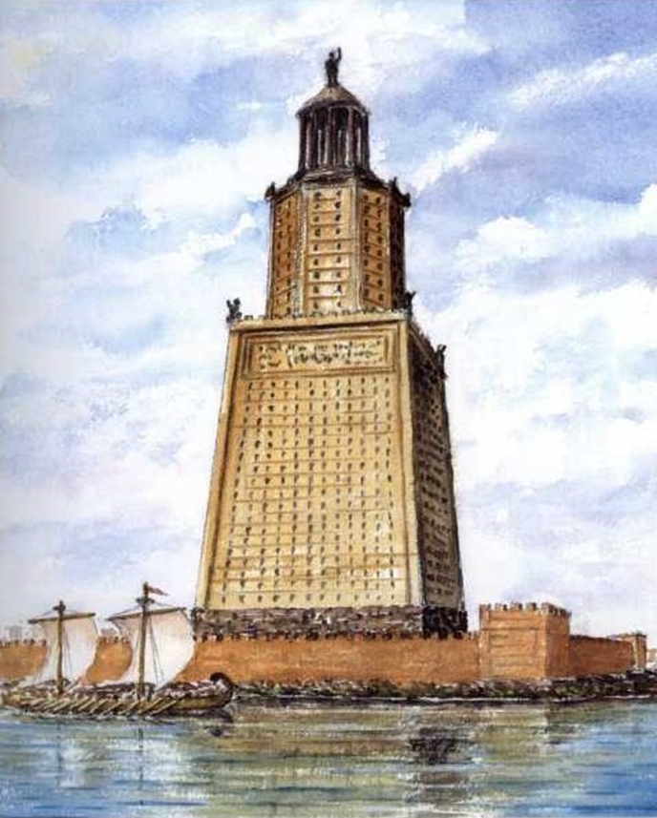
Александрійський маяк
Александрі́йський маяк —знаходився на древньому острові Фарос. Він гарантував морякам безпечне повернення у Велику Гавань. А ще він був найвищою спорудою на Землі.

Slide 11
КІНЕЦЬ

Slide 12
Над проектом працювали:
●Алєксєєва Анна
●Шокалюк Вікторія

